Slide 1
Saúde Global e Vigilância em Saúde:
Universidade de São Paulo
Faculdade de Saúde Pública
Disciplina HSP 0300 – Vigilância em Saúde
Emergências em Saúde Pública e o Regulamento Sanitário Internacional
Profa Lúcia Guerra
São Paulo, 2023

Slide 2
Organização dos Tópicos da aula
Saúde Global e Vigilância em Saúde
As origens da “saúde internacional”
Emergências em Saúde Pública
Conceito, caracterização, preparação e respostas
Regulamento Sanitário Internacional (2005)
Plano de Resposta às emergências em Saúde Pública (2022)
GT Acordo sobre pandemias e Reformas do RSI

Slide 3
Livro
- Direito e Saúde Global (2013)

Slide 4
Artigo
(2008)
https://www.scielo.br/j/ea/a/TdDMvxtcgRt8PGL5WNSjZ8d/?lang=pt

Slide 5
Links Importantes
RSI (2005)
https://www.gov.br/anvisa/pt-br/assuntos/paf/regulamento-sanitario-internacional/arquivos/7181json-file-1

Slide 6
Links Importantes
Plano de Resposta às Emergências em Saúde Pública (MS,2014)
https://bvsms.saude.gov.br/bvs/publicacoes/plano_resposta_emergencias_saude_publica.pdf

Slide 7
Links Importantes
Plano de Resposta às Emergências em Saúde Pública
(SES-MS, 2022)
https://www.vs.saude.ms.gov.br/wp-content/uploads/2022/03/PLANO-DE-RESPOSTA-AS-EMERGENCIAS-EM-SAUDE-PUBLICA.docx.pdf

Slide 8
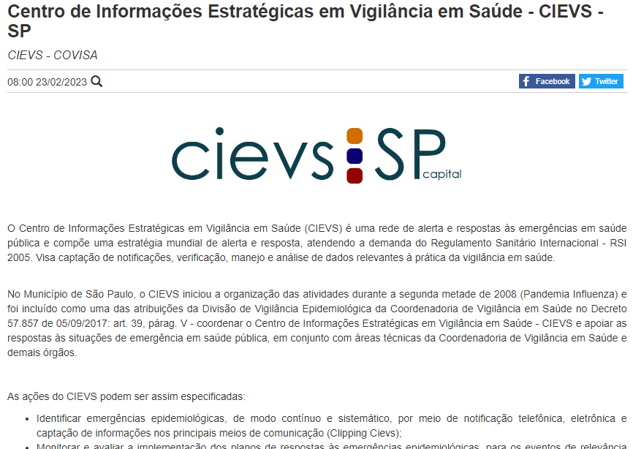
Links Importantes
CIEVS SP
https://www.prefeitura.sp.gov.br/cidade/secretarias/saude/vigilancia_em_saude/index.php?p=236957

Slide 9
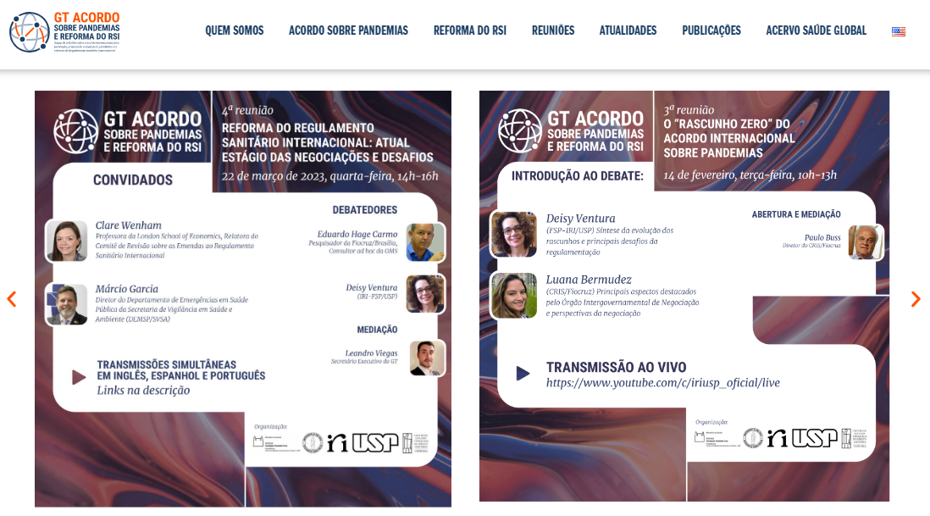
Links Importantes
GT Acordo...
https://saudeglobal.org/

